Slide 1
Книжное дерево моей семьи
Кукало Андрей 6Б

Slide 2







прр

Slide 3



« Рабыня Изаура »
Эта книга нравится мне потому, что в ней описана история о любви и нежности. – читатель Любовь.
Многократно переиздававшийся роман «Рабыня Изаура» — наиболее популярное произведение классика бразильской литературы Бернардо Гимараенса. Он представляет собой первооснову с необычайным успехом демонстрировавшегося по Центральному телевидению художественного сериала «Рабыня Изаура». Предназначается для широкого круга читателей.

Slide 4

« А зори здесь тихие…»
Это история впечатляет меня героизмом и мужеством юных девушек, которые, несмотря на опасности, встают на защиту родины. – читатель Вера
Произведение, написанное Борисом Васильевым, повествующее о судьбах пяти самоотверженных девушек-зенитчиц и их командира во время Великой Отечественной войны. Первая публикация

Slide 5
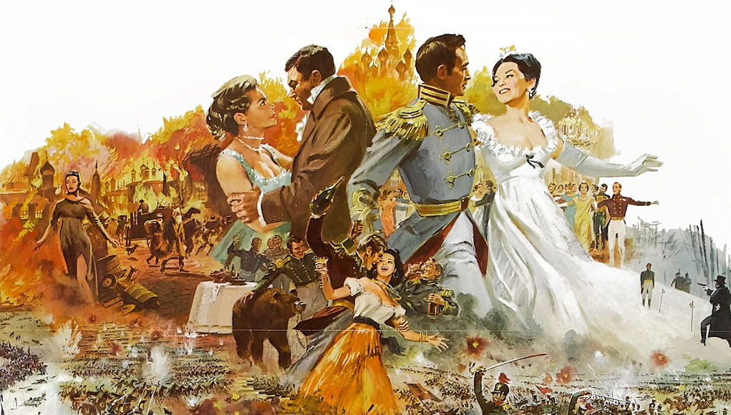
« Война и Мир »
Эта книга понравилась мне героизмом ,который проявил русский народ во время войны с Французскими войсками. –читатель Михаил.
В романе «Война и мир» затронут шестнадцатилетний период истории России. Отправная дата — 1805 год, окончательная — 1821. В произведении «занято» больше 500 персонажей. Это как реально существующие люди, так и вымышленные писателем для придания красочности описания.

Slide 6


« Воскресенье »
Мне нравится, как в этой книге автор прямо и правдиво вскрывает пороки того времени, которые актуальны и на сегодняшний день. – читатель Оксана .
Последний роман Льва Толстого (1828—1910) был опубликован спустя десять лет после написания и оказался в числе произведений, за которые писатель был отлучен от Церкви.
История князя Нехлюдова, его мучительной переоценки жизненных ценностей поучительна для каждого. Писатели и их великие произведения для того и существуют, чтобы от сочувствия героям перейти к пониманию самих себя.

Slide 7
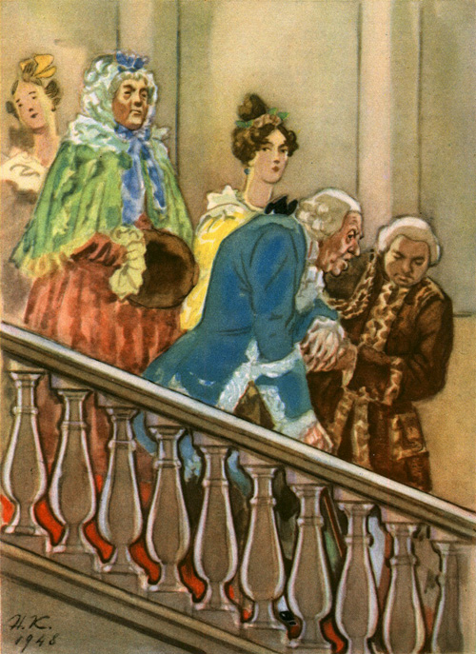
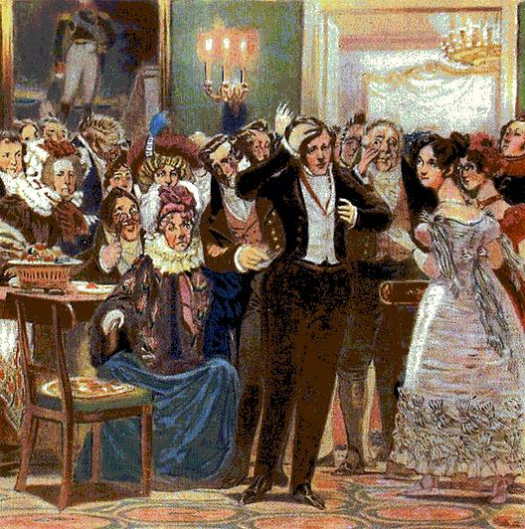
« Горе от ума »
Сюжет этого произведения не потерял актуальность до сих пор. Критерии оценки общества человеком и обществом человека, личностные качества - всё это и многое другое раскрывает эта история – читатель Павел.
"Горе от ума" - одна из первых русских пьес, разобранных на пословицы и поговорки, которыми до сих пор украшена речь всякого мало-мальски начитанного человека.

Slide 8

«Алый и другие рассказы»
Эта книга очень поучительна, интересна. В ней сочетаются и юмор, и трагедия, и даже есть доля приключений. –читатель Андрей.
В этой книге собраны лучшие рассказы Юрия Иосифовича, талантливого человека с потрясающим чувством юмора и безграничной фантазией. Добрые и смешные истории из деревенской и городской жизни, зарисовки о животных, о природе и месте человека в ней. Каждый рассказ, пусть даже самый маленький,

